Slide 1


电路基础期末互助课堂
堂主：李瑞卿

Slide 2
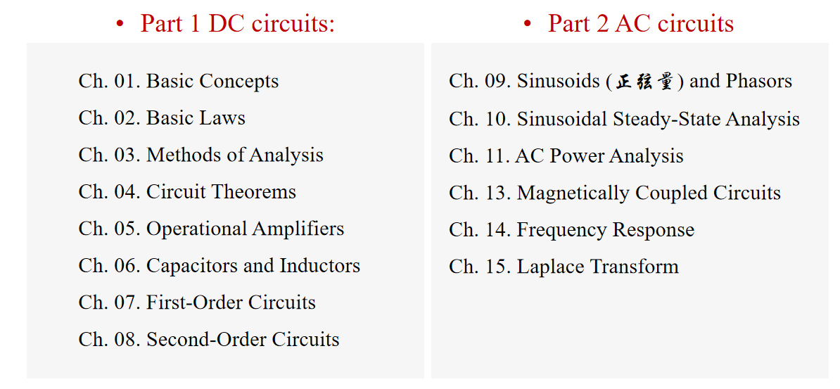
期中前复习回顾
课程大纲

Slide 3
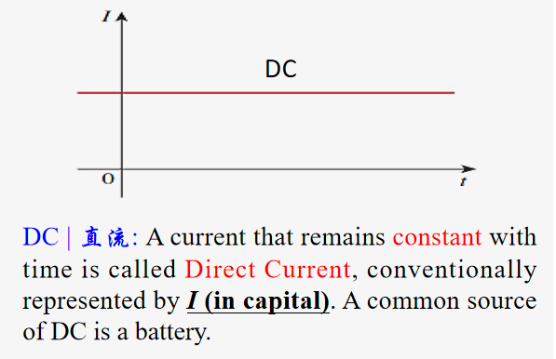
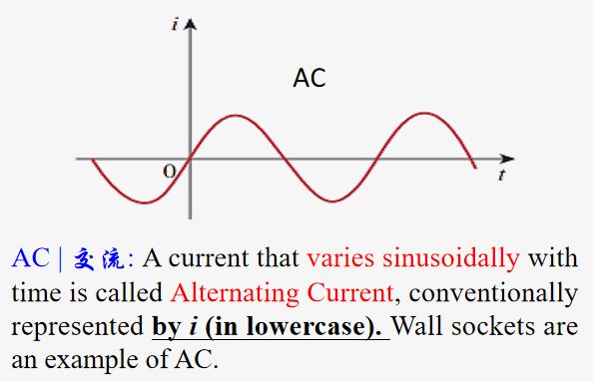
电流类型

Slide 4


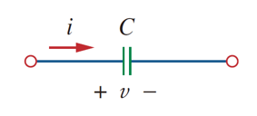
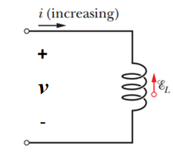
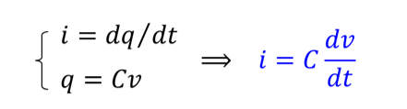


Slide 5
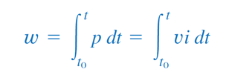

能量守恒
电路也要符合物理规律！！！
必要时可为图片添加注释内容
Add comment to the image if necessary

Slide 6
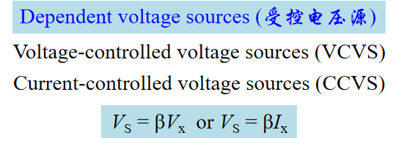
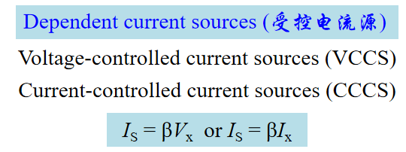
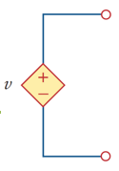
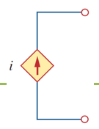

Slide 7


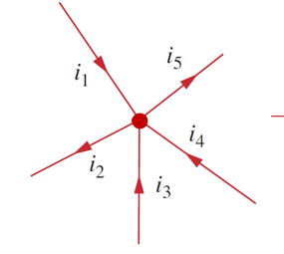
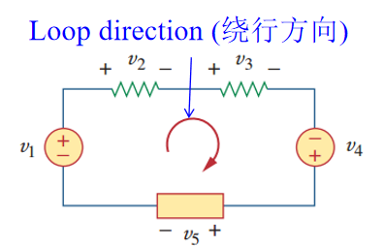



Slide 8

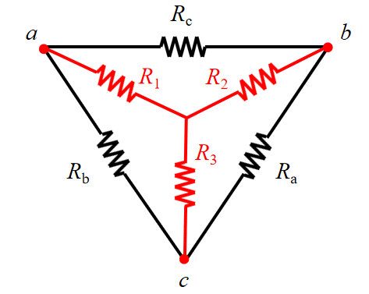
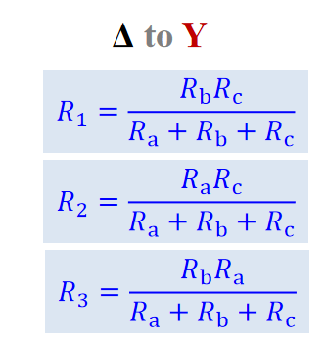
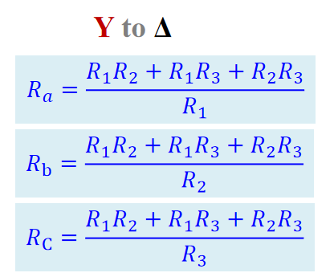

Slide 9

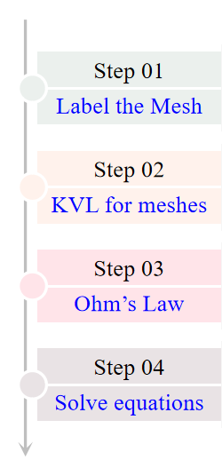
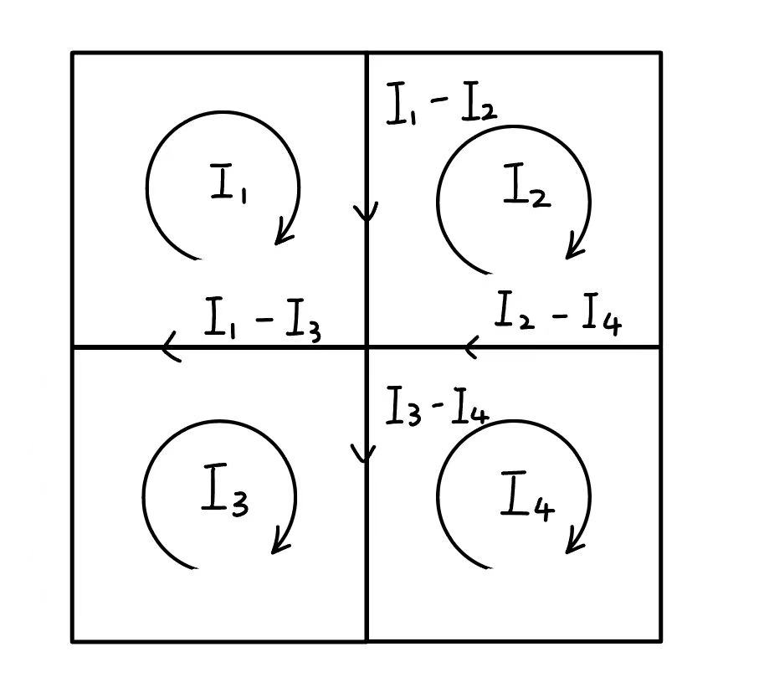

Slide 10
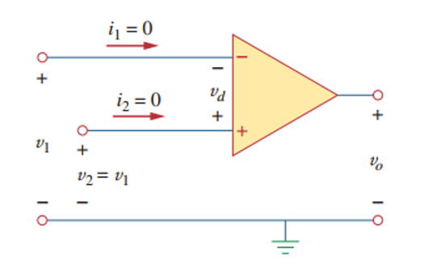
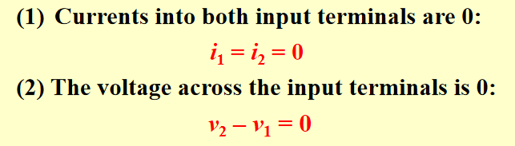
理想放大器和黄金法则

Slide 11
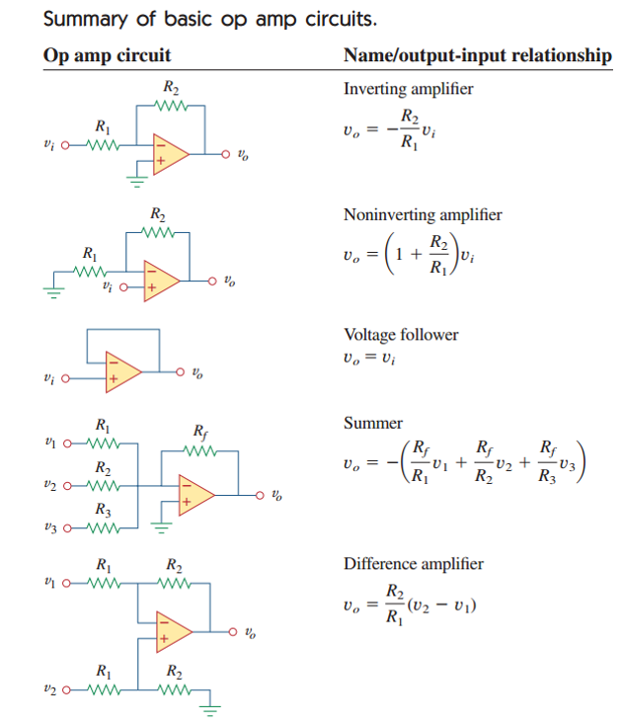
节点电压法

Slide 12
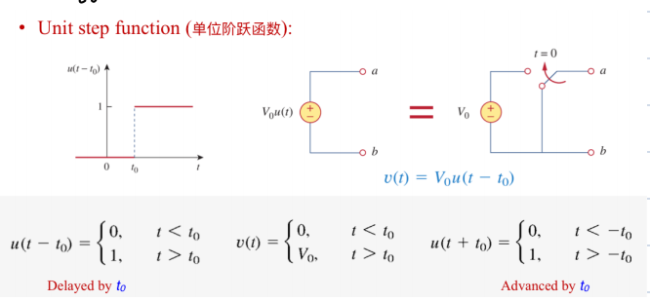
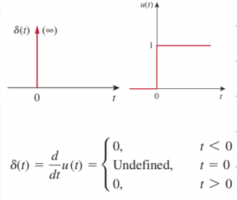

Slide 13
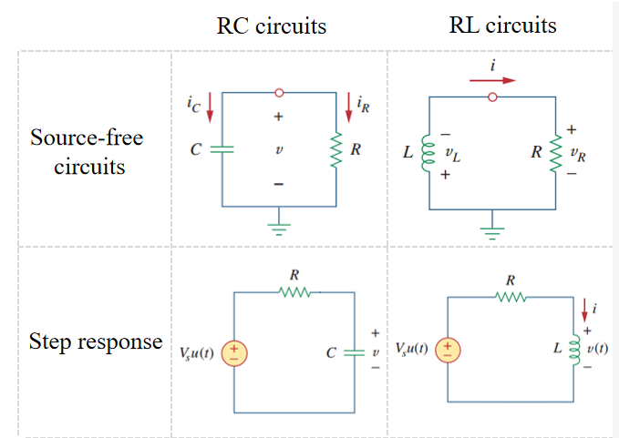
微分方程合集

Slide 14

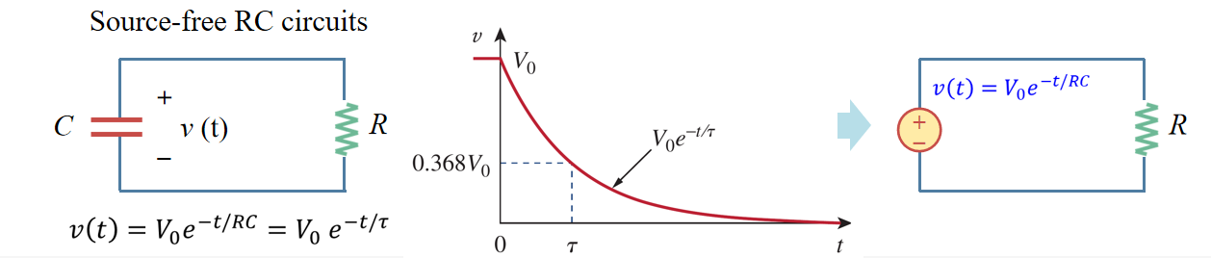
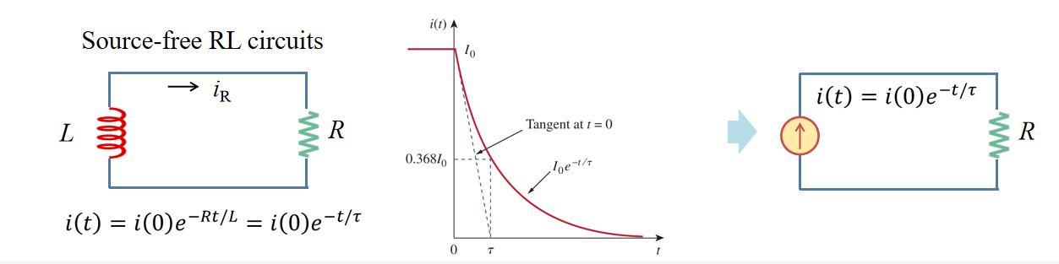

Slide 15
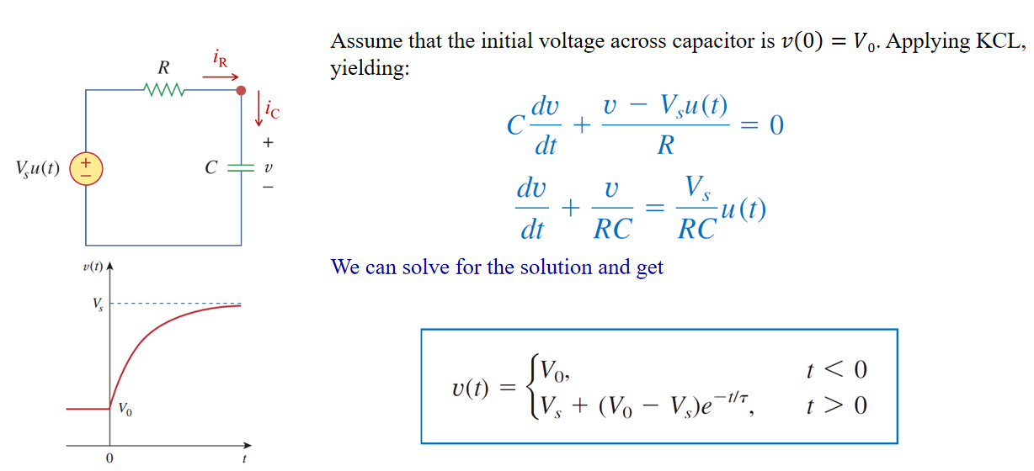

Slide 17
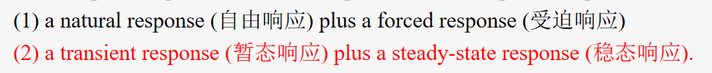
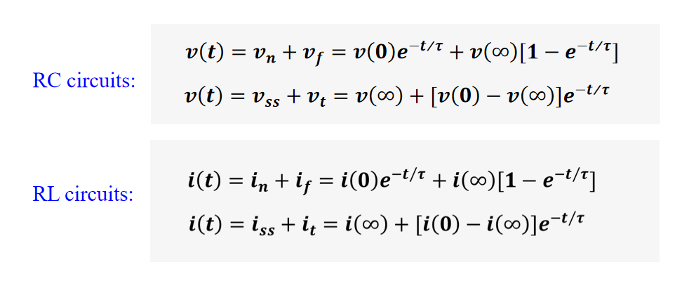

Slide 20
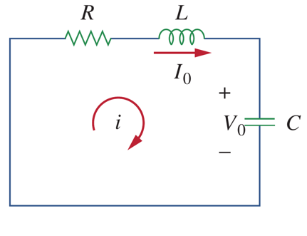
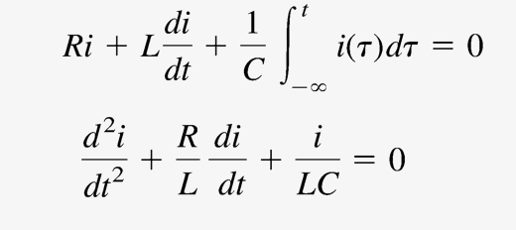
二阶电路——RLC回路
KVL分析：

Slide 21
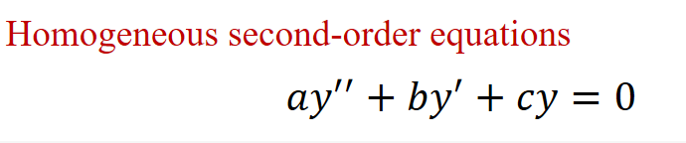

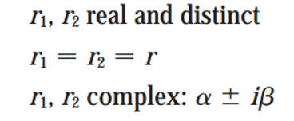
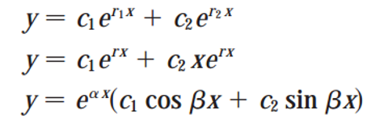
二阶微分方程通解：
特征方程：

Slide 22
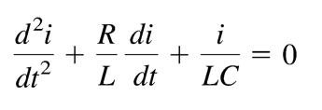
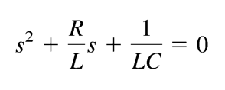
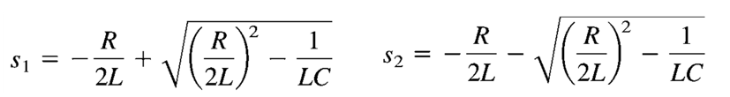

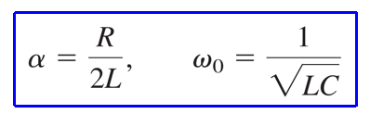



二阶电路——RLC回路
特征解形式：

Slide 23






二阶电路的三种状态：

Slide 24
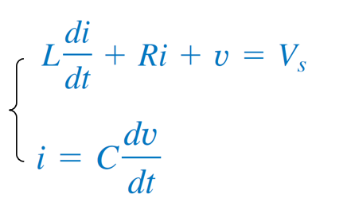
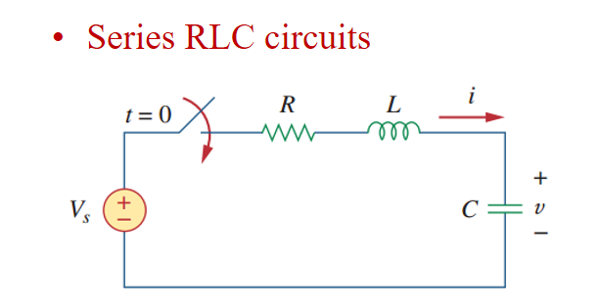
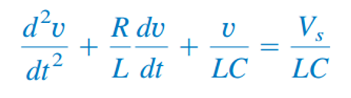
含有电源的RLC回路：
具有和前面二阶方程相同的解，只需要在V上补充一部分常数

Slide 25
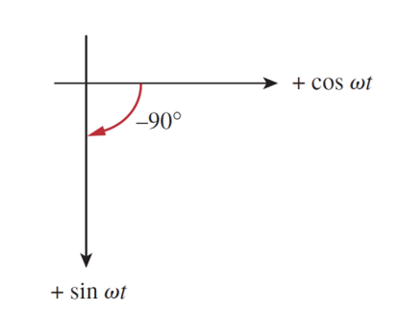
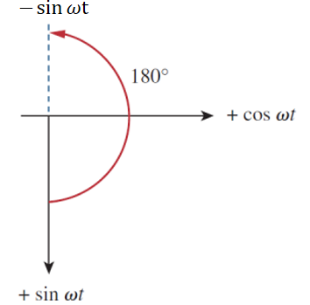
正弦量：
cos(wt-90°)=sinwt
sin(wt+180°)=-sinwt

Slide 26
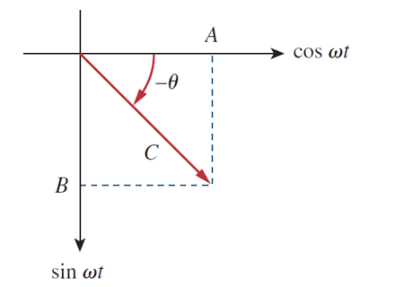
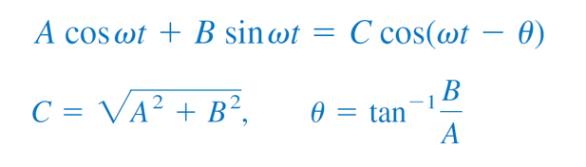
等频率正弦量的合成：

Slide 27





复相量法：时域变换
取出v中最关键的信息：

Slide 28
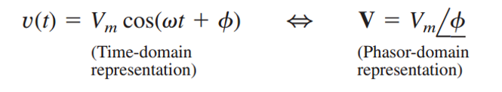
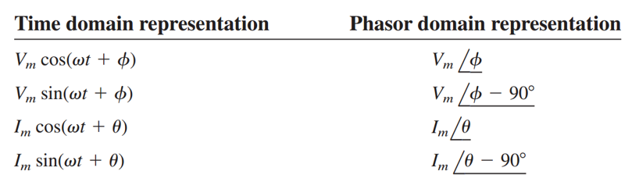
时域变换对照表：

Slide 29
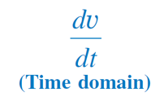

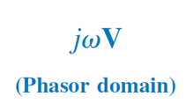
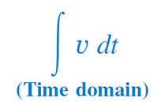


时域变换的作用：线性化求导运算与积分运算

Slide 30












复阻抗的由来：电器元件的作用是改变相位与模长

Slide 31

基础电路元件的相域表示：

Slide 32



“谁落后于谁？谁又超前于谁？”

Slide 34

相同的形式得到相同的结果

Slide 35





Slide 36



在相域里面有着相同的等效电源定理

Slide 37



相域中交流电的瞬时功率：

Slide 38








相域中交流电的平均功率：

Slide 39





Slide 40






直流电中最大功率传输
交流电中最大功率传输

Slide 41



I1
I2
+
+
-
-

Slide 42

耦合电感电路：

Slide 43

简化判断电压方向：

Slide 44

牛刀小试：

Slide 45


同向/反向串联耦合电路：

Slide 46






同侧/异侧并联耦合电路：

Slide 47


输入阻抗：

Slide 48

同侧并联转换公式：方程变换

Slide 49

电磁耦合器：

Slide 50



由谐振频率到滤波器：
电流关于谐振频率关系图：

Slide 51







描述谐振电路的参数：带宽与品质因子
串联
并联

Slide 52

串并联谐振电路规律

Slide 53







滤波器的分类
转折点实际图像

Slide 54


滤波器的种类
带通滤波器
带阻滤波器

Slide 55


拉普拉斯变换

Slide 56



Slide 57


感谢大家聆听！
祝大家期末考试顺利！

